Slide 1
"Jonavos pradinės mokyklos sveikatą stiprinančių veiklų dienoraštis 2012-2013m."
Pranešimą parengė Jonavos pradinės mokyklos mokytojos : Inga Osauskienė, Daiva Puišienė
2013-12-10

Slide 2
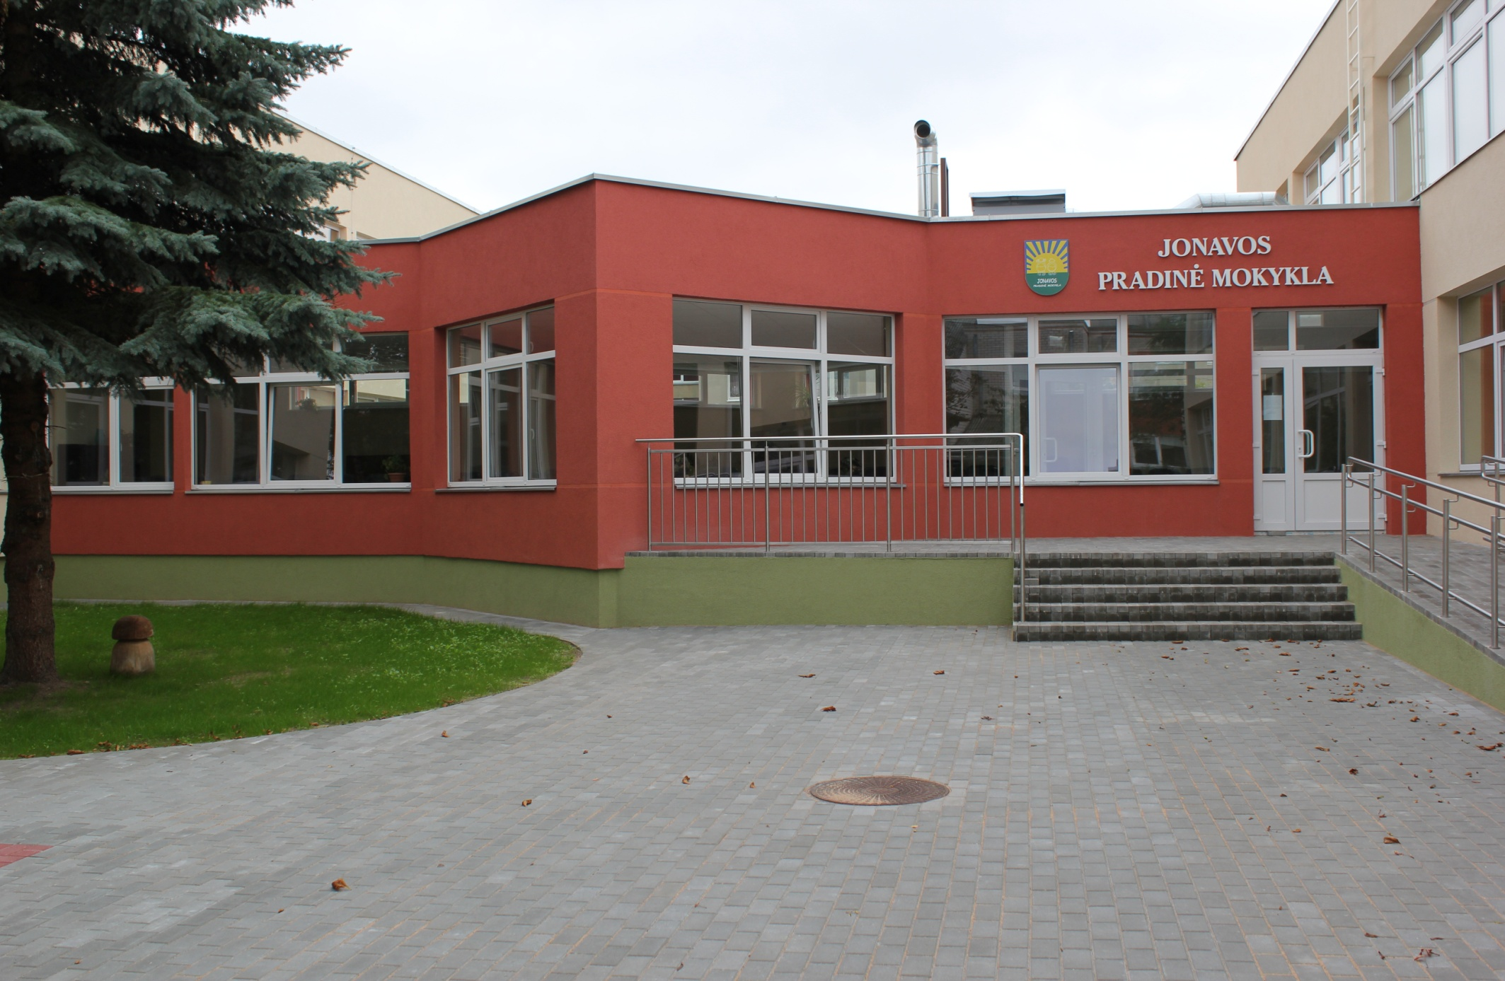
www. www.pradine.jonava.lm.lt
Smėlio g. 11, Jonava
Tel. 8 349 66039

Slide 3
JONAVOS PRADINĖS MOKYKLOS SVEIKATOS STIPRINIMO PROGRAMA 2012-2016 METAMS „BŪSIU SVEIKAS
Tikslas. Stiprinti mokinių ir kitų mokyklos bendruomenės narių fizinę, psichinę, socialinę sveikatą, gilinti sveikatos žinias bei bendromis mokytojų, sveikatos priežiūros specialistų, šeimos bei visuomenės pastangomis kurti integruotą, visa apimančią sveikatos stiprinimo ir sveikatai palankią aplinką.

Slide 4
Uždaviniai:
kurti sveiką, saugią darbo ir ugdymosi aplinką;
formuoti mokinių sveikatą stiprinančius fizinius, psichinius ir socialinius gebėjimus bei sudaryti galimybę jiems realizuotis;
vykdyti visos mokyklos bendruomenės švietimą sveikatos stiprinimo klausimais;
skatinti socialinių partnerių dalyvavimą kuriant sveikatą stiprinančią mokyklą;
vykdyti sveikatą stiprinančios mokyklos veiklos sklaidą mokykloje, rajone, respublikoje.

Slide 5
Dviračių žygis – kasmet rugsėjo 21d.
Su dviračiu puikus būdas aktyviai ir sveikai praleisti laiką. Šis žygis skiriamas, dienai be automobilio paminėti.
Organizuojamais dviračių žygiais siekiame gerinti mokinių užimtumą, propaguoti važiavimą dviračiu, sudaryti sąlygas išreikšti save per sportą, supažindinti su saugaus eismo taisyklėmis ir elgsena kelyje, ugdyti savarankiškumą ir savitarpio pagalbą.
Dalyvauja visa mokyklos bendruomenė (vadovai, mokytojai, tėvai, mokiniai, darbuotojai).
Mūsų tikslas ugdyti kilnaus elgesio nuostatas, t. y. nelenktyniauti, o sugebėti važiuoti greta vienas kito.

Slide 6
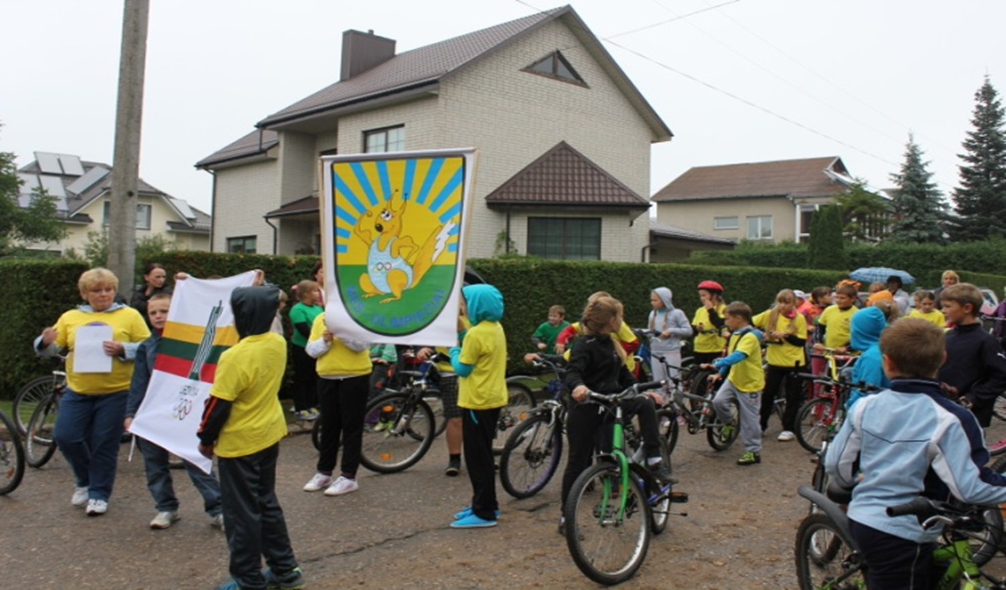

Slide 7
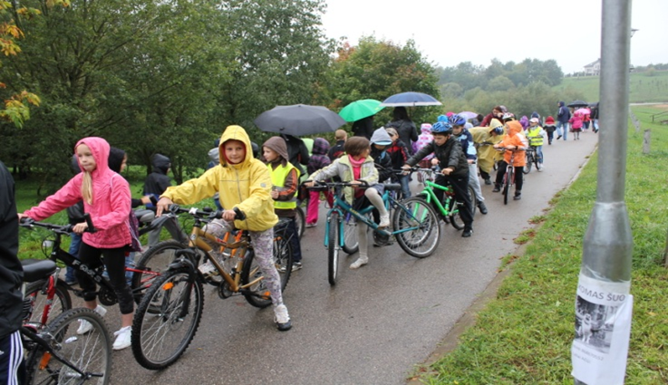

Slide 8
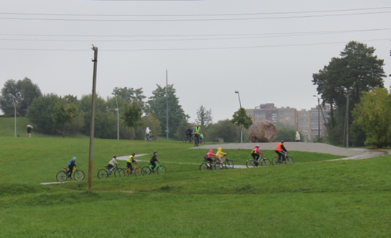

Slide 9
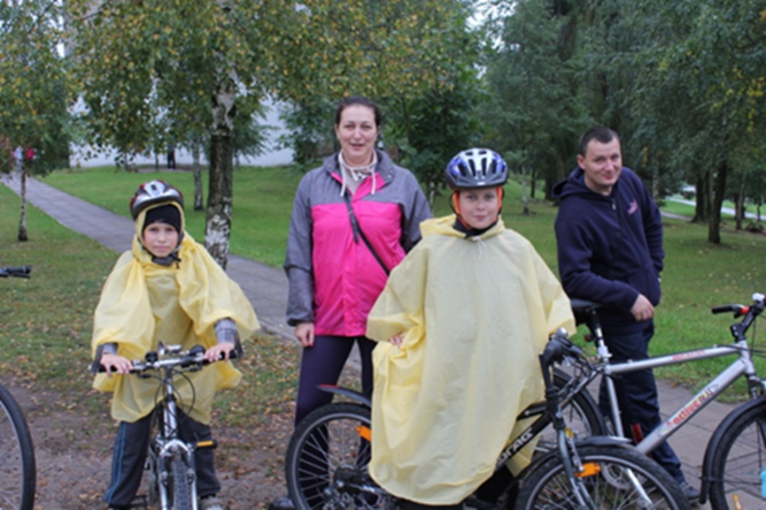

Slide 10
Pasaulinė Širdies diena – rugsėjo 29d.
Rugsėjo 29 d. mokykloje minima Pasaulinė širdies diena. Jos iniciatorė pavaduotoja ugdymui Jolita Skeirienė Vaiko širdies asociacijos narė. Mokiniai buvo skatinami aktyviai ir sveikai gyventi bei rūpintis savo širdies sveikata. Jau visą savaitę mokykloje buvo gaminamos boružėlės, siekiant išsaugoti gyvybes tų, kuriuos taip mylime. Pagamintos boružėlės iškeliavo į Vaiko širdies asociaciją Kretingoje. Jos bus dalinamos aukotojams prie bažnyčių, o surinktos lėšos bus skirtos Vaiko širdies asociacijai.

Slide 11
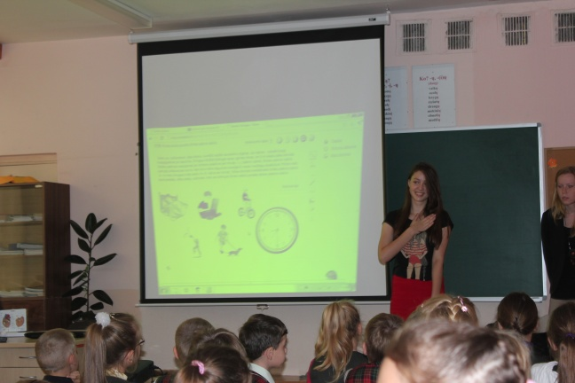
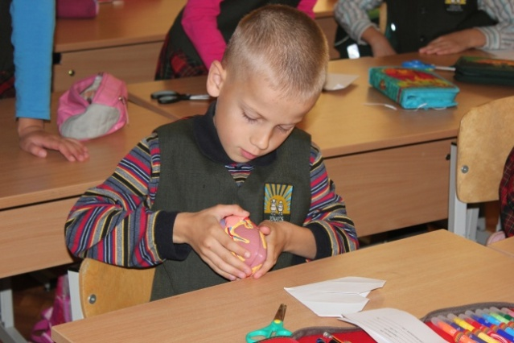
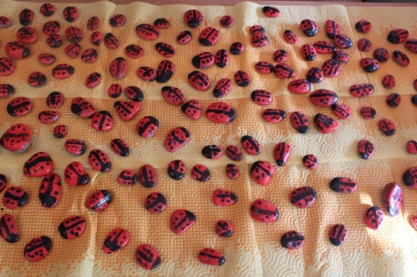

Slide 12
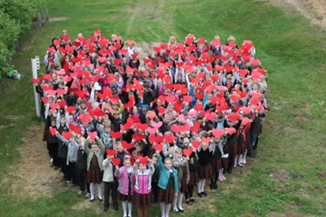

Slide 13
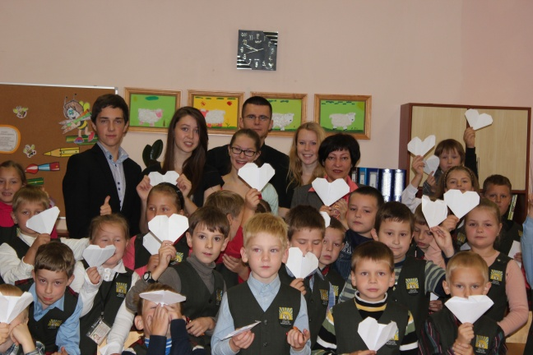

Slide 14
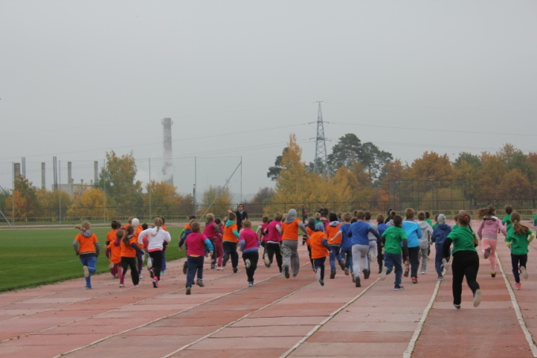
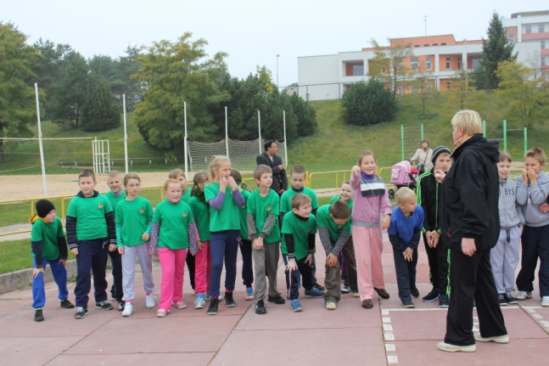
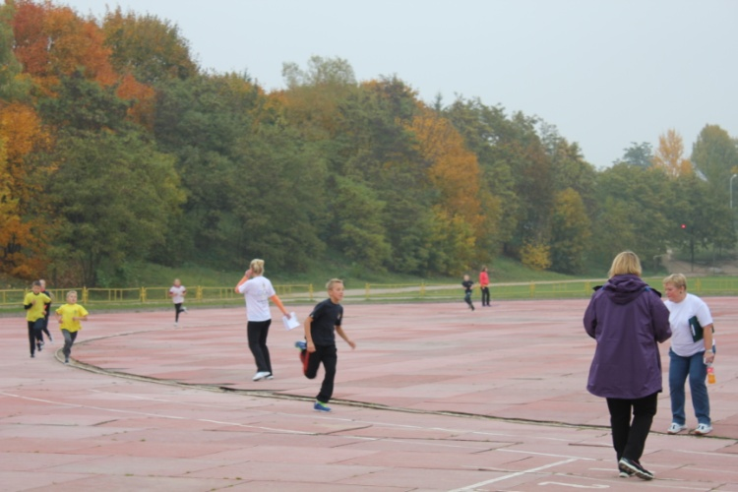
Olimpinio judėjimo savaitės 500 m bėgimas – spalio 11d.

Slide 15
Vitaminų diena - gruodžio14 d.
Kadangi žiemą žmonėms trūksta vitaminų, nusprendėme vaikus supažindinti, kur jų galima rasti. Mokykloje vyko integruota projektinė diena apie vitaminus. Pirmiausia visi išsiaiškino „VITAMINŲ“ sąvoką, dalijosi gyvenimiška patirtimi apie sveiką gyvenseną, imunitetą, dienos režimą ir vitaminų teikiamą naudą organizmui.
Stebėjo mūsų mokyklos visuomenės sveikatos specialistės bei mokytojų I. Osauskienės ir D. Puišienės parengtą pateiktį „Vitaminai“ ir 1-ų klasių mokinių vaidinimą “Vitaminų maištas”. Mokiniai stengėsi įsiminti kuo daugiau informacijos apie naudingąsias vitaminų savybes, reikšmę ir svarbą mūsų organizmui.
Perskaitę Hertos Matulionytės – Burbienės knygelę „Vitaminai – vaikų draugai“ atliko teksto suvokimo užduotį,.
Po tokios įtemptos protinės veiklos, klausydamiesi nuotaikingos Saulės vaikų dainelės apie vitaminus, linksmai „pasimankštinom“...
Gaminome sveikatos mišraines ir salotas Mokėmės serviruoti stalą.

Slide 16
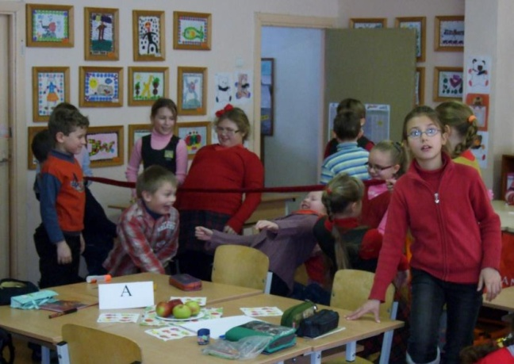
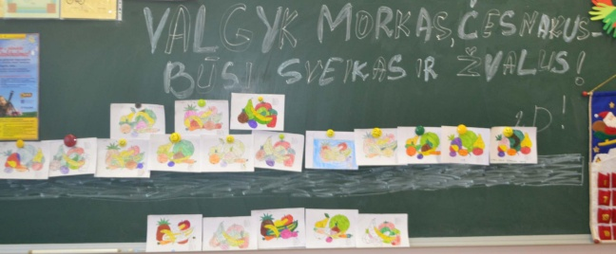

Slide 17
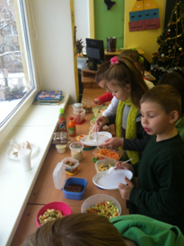
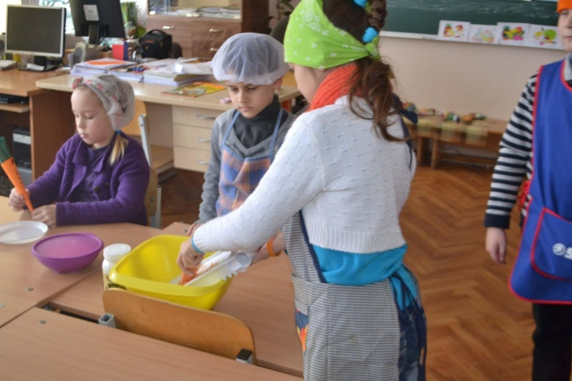

Slide 18
Kovo 11d. tradicinis bėgimas
Kiekvienais metais kovo 11-osios dieną Jonavoje sujudimas. Į mūsų miesto centrą renkasi bėgimo mėgėjai iš rajono mokyklų ir visos Lietuvos. Čia vyksta bėgimas “A.Kulviečio paminklas – Jonava”, skirtas Lietuvos Nepriklausomybės atkūrimo dienai paminėti. Pirmiausia prie savivaldybės susirinkę žiūrovai galėjo išvysti startą ir finišą tų bėgikų, kurie pasirinko 2 km ilgio nuotolį.
Mūsų mokykla dalyvavo gausiausio ir darniausio kolektyvo konkurse. Jonavos pradinės mokyklos dalyvių sąraše buvo 76 bėgikai. Bėgime dalyvavusių pagrindinių mokyklų ir klubų tarpe mes ketvirti.

Slide 19
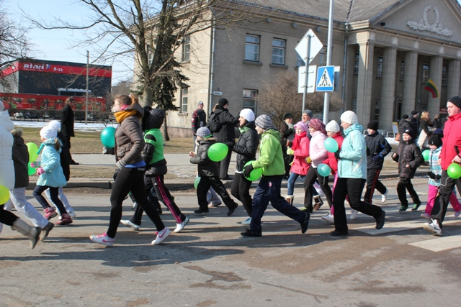

Slide 20
Vandens diena - kovo 22 d.
Ši diena buvo skirta Pasaulinei vandens dienai paminėti.
Mokiniai šiai netradicinei dienai ruošėsi iš anksto. Namuose vaikai rinko informaciją apie vandens naudą ir reikšmę viskam, kas gyva. Klasėse aptarė, darė išvadas, apibendrinimus. Mokyklos valgykloje visus pasitiko “vandens lašeliai” – persirengę mokiniai, kurie siūlė paragauti vandens bei dalijo skirtukus su informacija apie vandenį. Daugelis šią dieną į mokyklą atėjo nešini mineralinio ar geriamojo vandens buteliukais. Klasėse tyrinėjo ir aptarė vandens sudėtį, degustavo, ragavo įvairių pavadinimų vandenį. Mokytojos organizavo įdomias veiklas – mokiniai kūrė “Vandenėlio patarimus”, kūrė ketureilius apie vandenį, stebėjo ir aptarė animacinius filmus “Šaltinėlis” bei “Tekėk, upeliuk”, stebėjo ir aptarė pateiktis apie vandenį, vandens apytakos ratą ir kt.
Kiekviena klasė apibendrino šios dienos veiklą – mokinių mintys apie vandenį sutilpo žydruose vandens lašeliuose. Visiems buvo įdomu ir naudinga pasidalinti savo mintimis ir patirtimi su draugais.

Slide 21
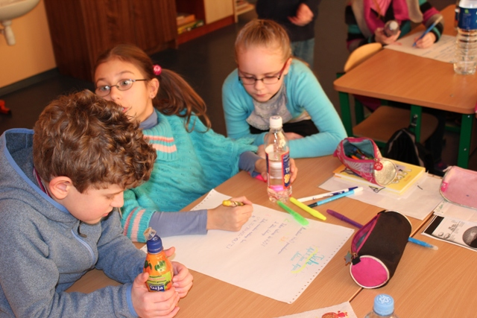
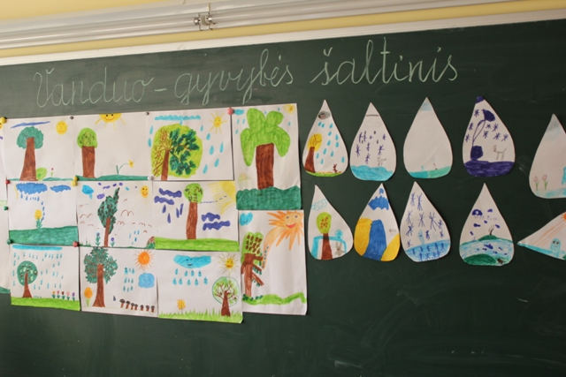
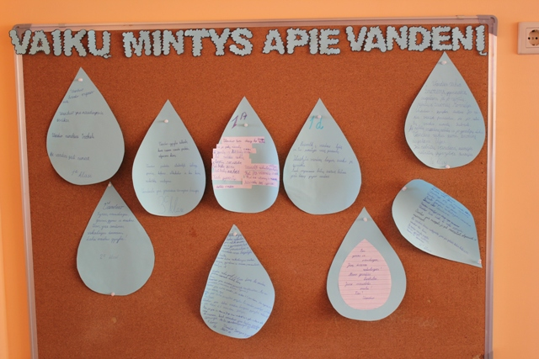

Slide 22
Projektinė prevencinė diena „Aš –saugus ir užimtas“ gegužės 17 d.
Gegužė- mėnuo be smurto prieš vaikus ir šeimos mėnuo.
Mūsų mokykloje kiekvieną pavasarį, gegužės mėnesį organizuojama prevencinė-projektinė diena „AŠ SAUGUS IR UŽIMTAS“.
Šiuo renginiu siekiama ugdyti visuomenės atsakomybę už kiekvieną vaiką. Tai dar viena proga atkreipti šeimos ir visuomenės dėmesį į smurtą, patyčias, priekabiavimą, vaikų užimtumo problemas.
Džiugu, kad šią dieną mūsų mokykla liko ne viena – mums talkino mūsų draugai-mūsų socialiniai partneriai:
Jonavos policijos komisariato prevencinis skyrius.
Priešgaisrinė gelbėjimo tarnyba.
Greitoji medicininė pagalba.
Lietuvos Didžiojo etmono Radvilos mokomasis pulkas pademonstravo karinių ginklų parodą.
KASP Dariaus ir Girėno apygardos 2-oji rinktinė mokė vaikus karinių rikiuočių ir organizavo karines estafetes.
UAB „ RAMIDONAS“ atgabeno automobilį, kuris buvo panaudotas autoįvykio inscenizavimui.

Slide 23
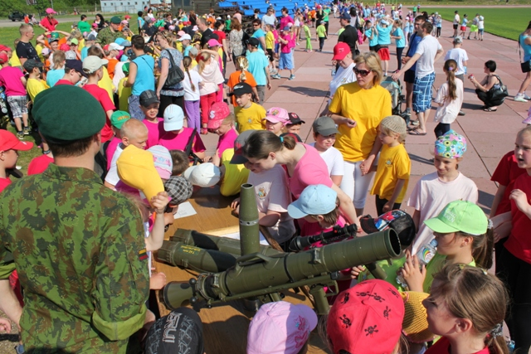

Slide 24
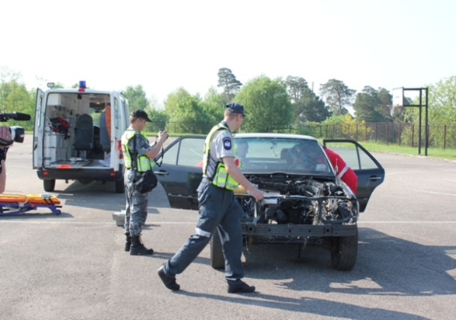

Slide 25
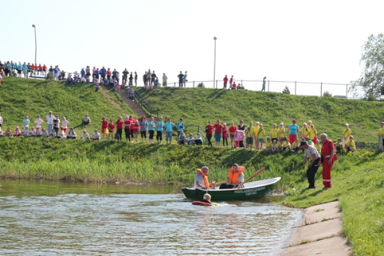

Slide 26
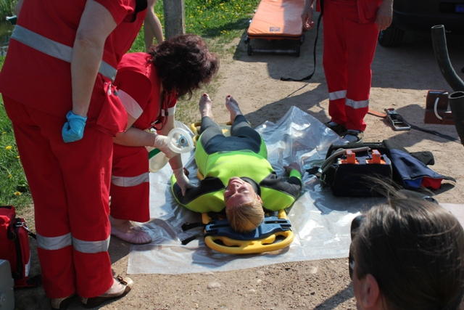
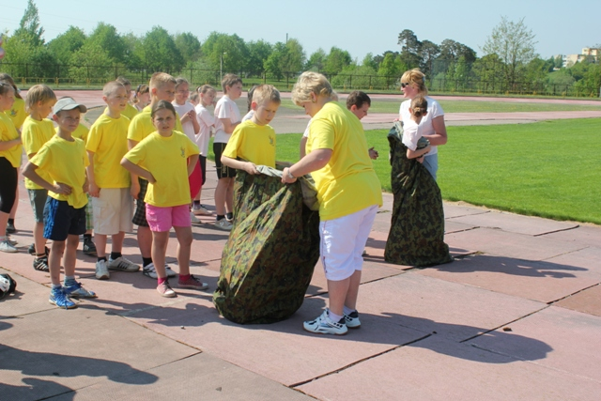
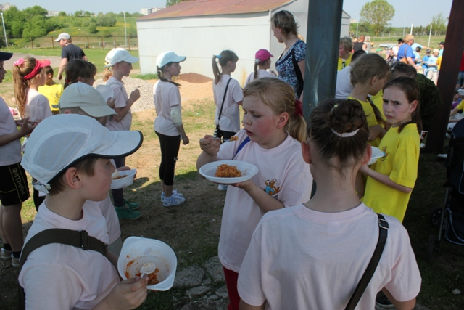

Slide 27
Gardus ir sveikas gimtadienis lapkričio 15d.
Tą dieną mokykloje vyko integruota projektinė veikla apie sveiką gimtadienio maistą. Kiekvienos klasės mokiniai prisiminė praeitų metų veiklą apie vitaminus, kalbėjo ir dalijosi patirtimi apie sveiką gyvenseną, imunitetą, dienos režimą, vitaminų bei vaisių teikiamą naudą augančiam organizmui.
Mokiniai atliko tyrimą „Kokie gimtadienio patiekalai yra patys mėgstamiausi“. Išvados mūsų nenudžiugino:
- pats mėgstamiausias patieklas – pica;
antroje vietoje – saldainiai;
trečioje – keksiukai ir ledai.
Deja, pačioje paskutinėje vietoje -sveikas maistas (vaisių ežiukai ir vaisių mišrainės).

Slide 28
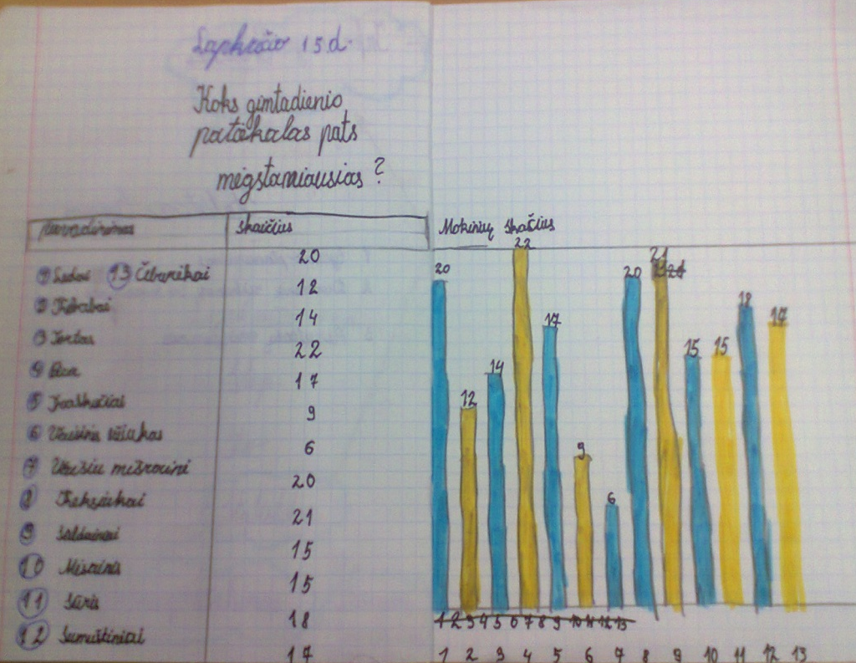
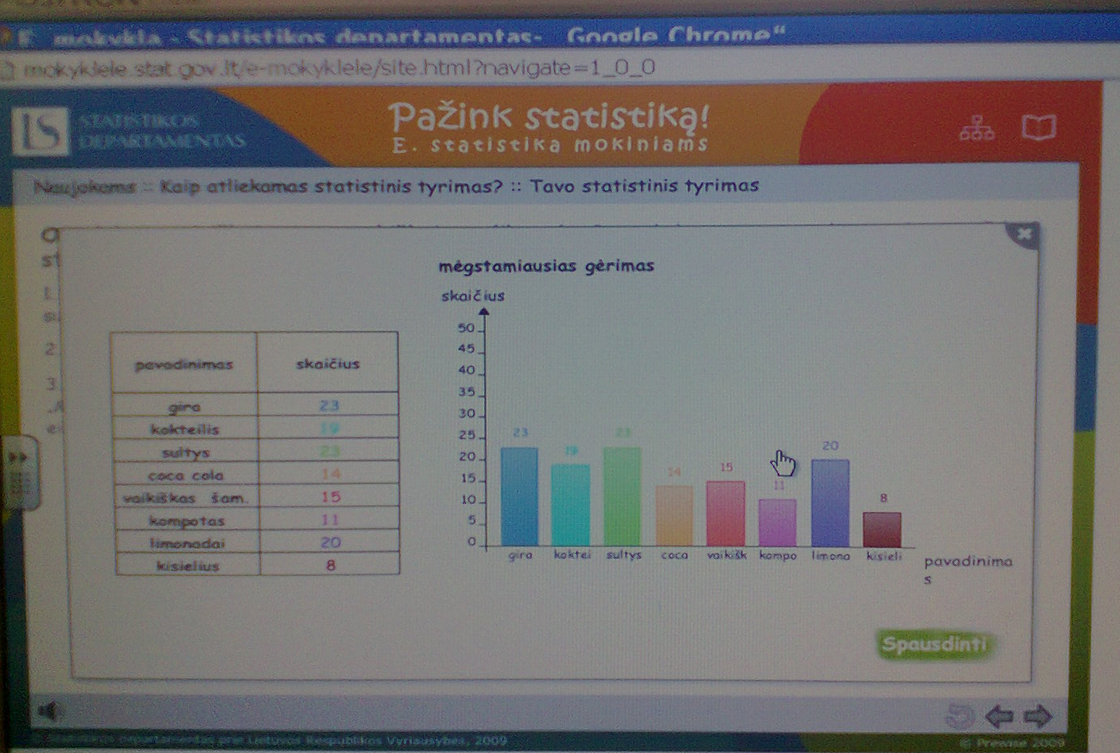

Slide 29
Mokiniai pristatė savo valgius, perskaitė, pasidalijo receptais... Prisiminė, pakartojo ir pasimokė naujų mandagaus elgesio prie stalo taisyklių. Taip pat dar kartą prisiminė, kodėl reikia plautis rankas! Vėliau aptarė ir kultūringą žaidimų, įvairių gimtadienio praleidimo formų organizavimą, vedimą...

Slide 30
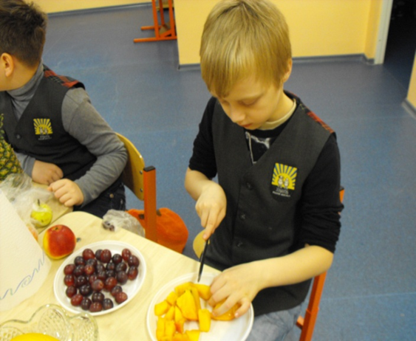
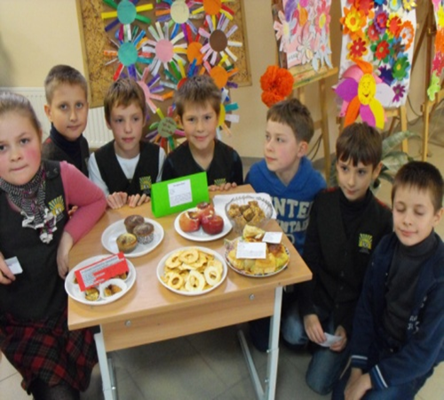

Slide 31
